Slide 1
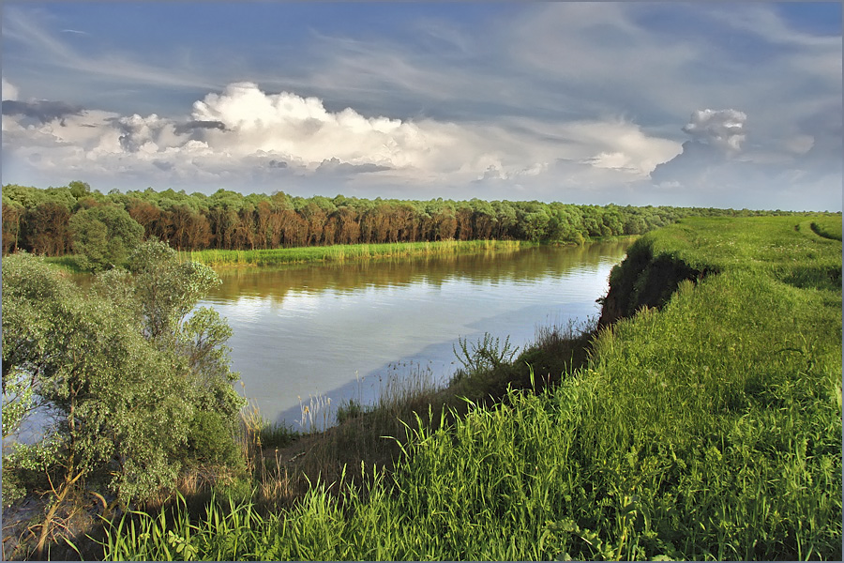
ВИРТУАЛЬНОЕПУТЕШЕСТВИЕ ПО РЕКЕ КУБАНЬ ДЛЯ ДЕТЕЙ ПОДГОТОВИТЕЛЬНОЙ К ШКОЛЕ ГРУППЫ
Выполнила воспитатель
МБДОУ детский сад № 44
Половная Надежда Вячеславовна
2022 год

Slide 2
КУБАНСКИЕ ПРОСТОРЫ

Slide 3
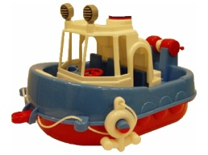

Slide 4
РЕКА КУБАНЬ

Slide 5
РАСТИТЕЛЬНОСТЬ РЕКИ
КУБАНЬ

Slide 6
ТРОСНИК

Slide 7
КАМЫШ

Slide 8
РОГОЗ

Slide 9
ЖИВОТНЫЙ МИР
РЕКИ КУБАНЬ

Slide 10
РЫБЫ, ОБИТАЮЩИЕ В РЕКЕ КУБАНЬ

Slide 11
КРАСНОПЕРКА

Slide 12
ЩУКА

Slide 13
ПЛОТВА

Slide 14
ЗОЛОТОЙ КАРАСЬ

Slide 15
СОМ

Slide 16
СУДАК

Slide 17
ЛЕЩ

Slide 18
РАК

Slide 19
ПТИЦЫ

Slide 20
ЦАПЛЯ

Slide 21
БАКЛАН

Slide 22
ЛЕБЕДЬ – ШИПУН

Slide 23
ШИЛОКЛЮВКА

Slide 24
ЧАЙКА

Slide 25
ЖИВОТНЫЕ

Slide 26
КАМЫШОВЫЙ
КОТ

Slide 27
ВЫДРА

Slide 28
АЗОВСКОЕ МОРЕ

Slide 29
РЕКА КУБАНЬ

Slide 30
РЕКА КУБАНЬ

Slide 31
РЕКА КУБАНЬ

Slide 32
РЕКА КУБАНЬ

Slide 33
РЕКА КУБАНЬ

Slide 34
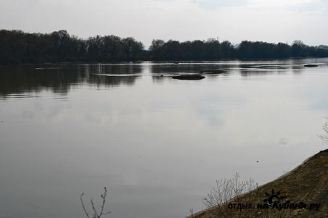
РЕКА КУБАНЬ

Slide 35
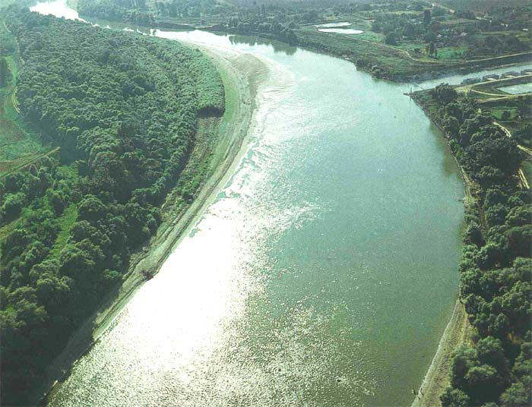
РЕКА КУБАНЬ

Slide 36
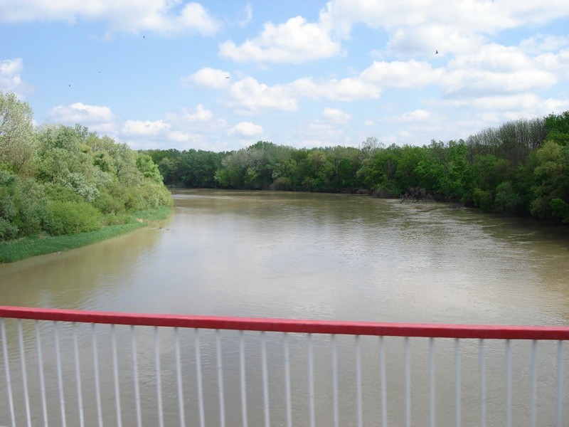
РЕКА КУБАНЬ

Slide 37
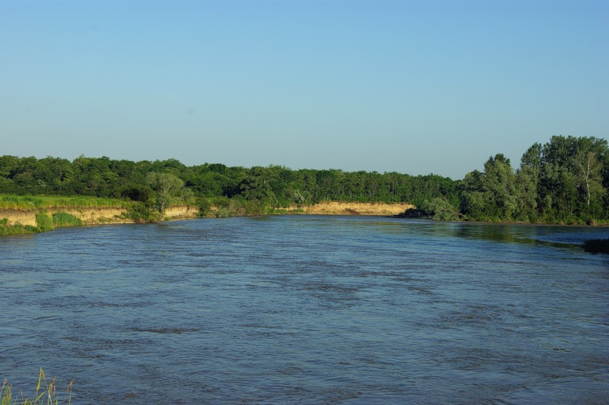
РЕКА КУБАНЬ

